Slide 1

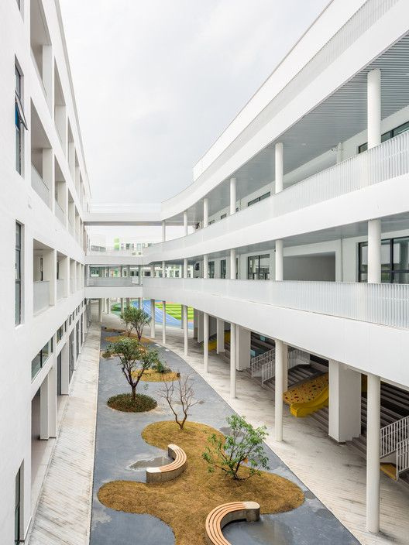
ANALISIS SISTEM SEKOLAH DASAR
Project Managemen

Slide 2

Kelompok 3
Ayu Ningrat
Liza Andareta
Popy Noviani
Bayu S Bahar
Sahrul Maulidi
Syaripudin
Syaipul Anwar
Haris Febrian

Slide 3

Latar Belakang
Sekolah dasar merupakan tahap penting dalam membentuk pengetahuan, keterampilan, dan karakter siswa. Sebagai institusi pendidikan formal pertama, sekolah dasar berperan besar dalam perkembangan intelektual dan emosional anak-anak, dengan fokus pada literasi, numerasi, serta nilai-nilai sosial dan moral.
Perubahan sosial dan perkembangan teknologi menuntut sekolah dasar untuk terus beradaptasi agar kualitas pendidikan tetap optimal. Oleh karena itu, analisis sistem pendidikan di sekolah dasar diperlukan guna memastikan bahwa semua komponen bekerja sinergis untuk mencapai tujuan pendidikan yang diinginkan.

Slide 4

Analisis Sistem Sekolah Dasar
Dalam memahami dan meningkatkan kualitas pendidikan di sekolah dasar (SD), analisis sistem sekolah SD memegang peranan penting. Dengan memetakan komponen-komponen kunci dalam sistem sekolah, kita dapat mengidentifikasi area-area yang perlu ditingkatkan untuk mencapai hasil yang lebih baik.

Slide 5
Karakteristik Sistem
01
05
Komponen
Masukan (Input)
02
06
Batas Sistem (Boundary)
Keluaran (Output)
03
07
Lingkungan Luar Sistem (Environments)
Pengolah (Process)
04
08
Penghubung (interface)
Sasaran (Objectives) atau Tujuan (Goal)

Slide 6
Sub Sistem
01 Sistem Administrasi
04 Sistem Kesehatan & Keamanan
Melibatkan tata kelola sekolah, pengelolaan data siswa, data guru, keuangan, dan pengaturan jadwal sekolah.
Mengurus kesehatansiswa dan memastikan lingkungan belajar yang aman, termasuk layanan kesehatan dasar, dan protokol keamanan
02 Sistem Pengajaran
05 Sistem Sarana & Prasarana
Melibatkan guru, kurikulum, dan metode pengajaran.
Mencakup infrastruktur fisik seperti ruang kelas, perpustakaan, laboratorium komputer, dan fasilitas lainnya yang mendukung proses belajar mengajar.
03 Sistem Kesehatan & Keamanan
Mengelola kegiatan di luar pembelajaran formal, seperti olahraga, seni, dan kegiatan keagamaan

Slide 7
01 Komponen
GURU
SISWA
TEKNOLOGI
Individu yang memberikan pembelajaran dan mendidik siswa.
Pelajar yang menjadi bagian dari proses belajar mengajar.
Perangkat dan aplikasi teknologi seperti komputer dan sistem manajemen informasi sekolah
TATA TERTIB DAN PERATURAN
FASILITAS FISIK
KURIKULUM
Gedung sekolah, peralatan belajar, dan ruang kelas.
Rangkaian mata pelajaran dan standar yang diikuti sekolah dalam proses pembelajaran.
Aturan dan kebijakan yang mengatur jalannya operasional sekolah serta perilaku siswa dan staf.

Slide 8
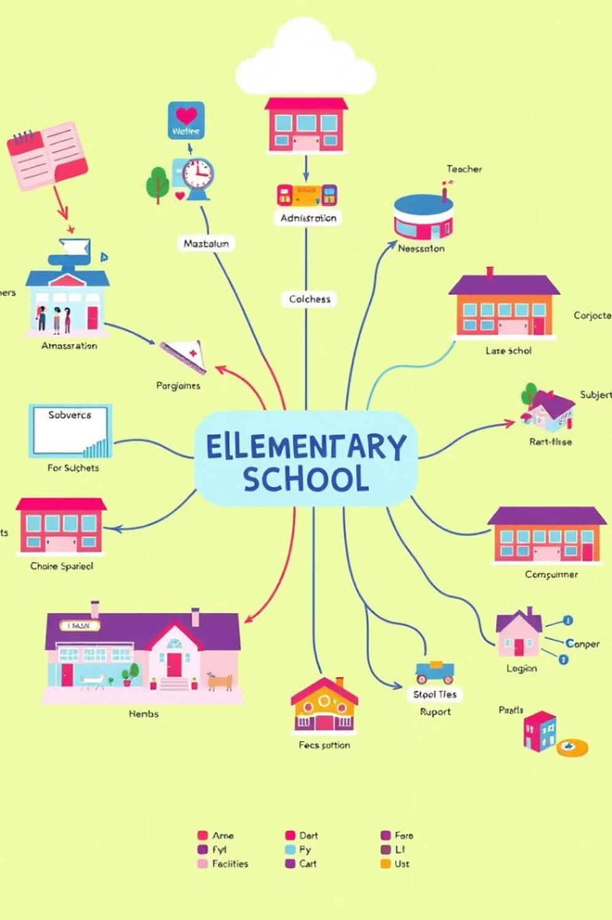
02 Batas Sistem
Batas sistem memisahkan sekolah dasar dari lingkungannya yaitu:
•Internal: Kurikulum, metode pengajaran, kebijakan disiplin.
•Eksternal: Aturan pemerintah, standar pendidikan nasional, dan kebijakan penilaian.

Slide 9

03 Lingkungan Luar
Lingkungan luar terdiri dari faktor eksternal yang mempengaruhi sekolah, seperti:
•Pemerintah: Kebijakan pendidikan dan kurikulum.
•Orang tua: Pengawasan dan dukungan dalam pendidikan siswa.
•Masyarakat: Norma sosial yang mempengaruhi budaya sekolah.
•Teknologi: Perkembangan teknologi pendidikan.

Slide 10

04 Penghubung
Penghubung adalah interaksi antara sistem sekolah dan lingkungan luar. Penghubung utamanya adalah:
•Komunikasi guru-orang tua : Monitoring kemajuan siswa.
•Laporan ke pemerintah : Terkait hasil evaluasi dan kepatuhan kebijakan.
•Kegiatan masyarakat : Partisipasi dalam kegiatan sekolah.

Slide 11

05 Masukan (Input)
Masukan merupakan elemen yang dibutuhkan sekolah untuk beroperasi, seperti:
•Siswa : Anak-anak yang akan dididik.
•Guru : Tenaga pendidik.
•Kurikulum : Pedoman pengajaran.
•Sarana dan prasarana : Fasilitas sekolah dan alat pembelajaran.

Slide 12

06 Keluaran (Input)
Keluaran dari sistem sekolah dasar adalah hasil dari proses pendidikan:
•Prestasi akademis siswa : Penguasaan literasi, numerasi, dan bidang ilmu lainnya.
•Pengembangan karakter : Siswa dengan disiplin, tanggung jawab, dan etika baik.
•Lulusan : Siswa yang siap melanjutkan pendidikan ke jenjang berikutnya.

Slide 13

07 Pengolah (Process)
Proses dalam sekolah dasar mencakup pengajaran dan pengembangan siswa:
•Pengajaran: Proses belajar mengajar di kelas.
•Evaluasi: Penilaian dan pemantauan perkembangan siswa.
•Kegiatan tambahan: Ekstrakurikuler untuk pengembangan keterampilan sosial.

Slide 14

08 Sasaran Atau Tujuan
Tujuan sekolah dasar adalah:
•Mengembangkan pengetahuan dasar: Literasi, numerasi, dan keterampilan dasar lainnya.
•Membentuk karakter: Nilai-nilai moral, sosial, dan etika.
•Mempersiapkan siswa: Agar siap menghadapi tantangan akademis dan sosial di jenjang pendidikan yang lebih tinggi.

Slide 15
Kesimpulan
Sistem di sekolah dasar adalah jaringan komponen yang bekerja bersama untuk mencapai tujuan pendidikan. Komponen seperti siswa, kurikulum, pengajaran, dan evaluasi berkontribusi pada prestasi akademik dan pengembangan karakter. Sinergi antar komponen dan adaptasi terhadap perubahan, seperti perkembangan teknologi dan kebijakan, diperlukan untuk meningkatkan kualitas pendidikan dengan manajemen yang efektif.

Slide 16

A good system shortens the road to the goal.
— Orison Swett Marden —

